Slide 1
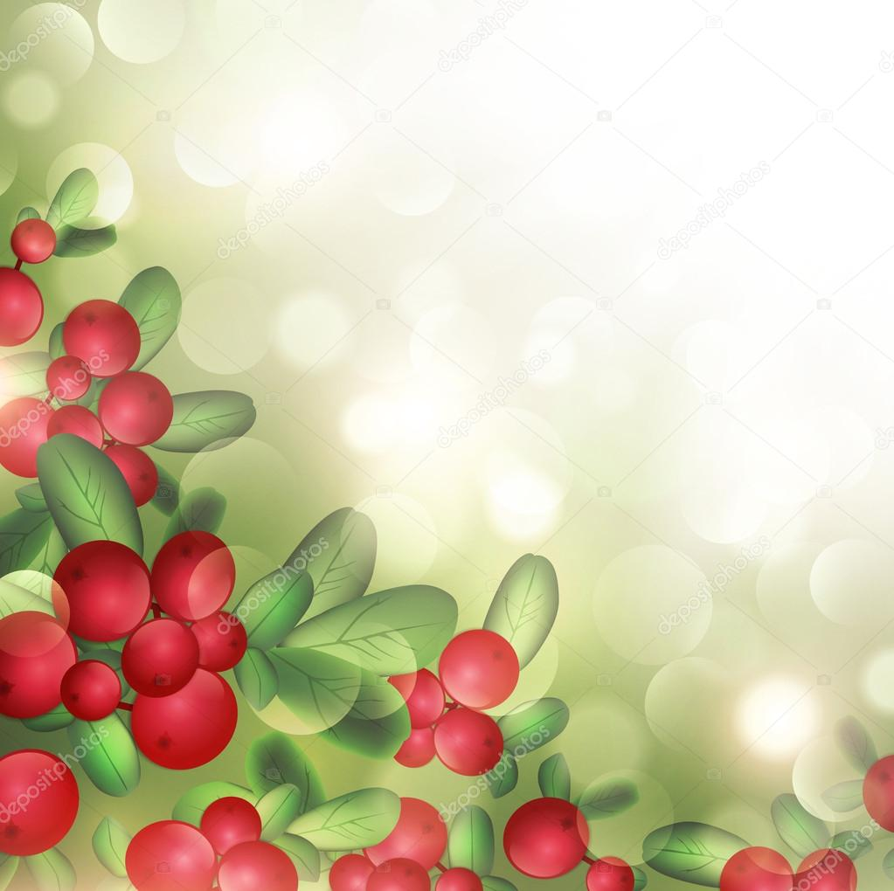
МБДОУ Аннинский детский сад ОРВ «Росток» Исследовательский - творческий проект: «Чудодейственная ягода» Выполнили: Стадниченко София, 6лет. Стадниченко Вероника, 5 лет. Руководитель: Ананьева Галина Владимировна, воспитатель,вкк

Slide 2
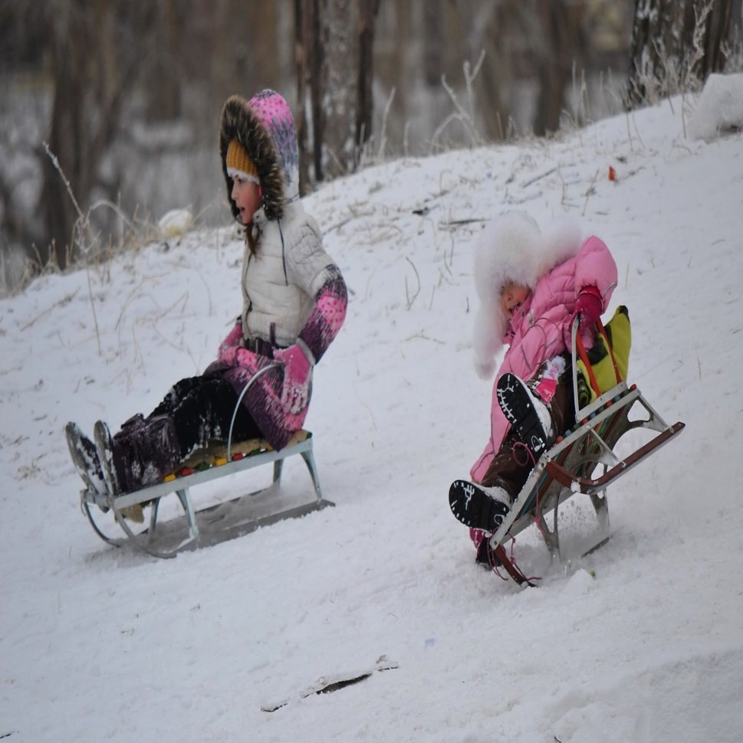
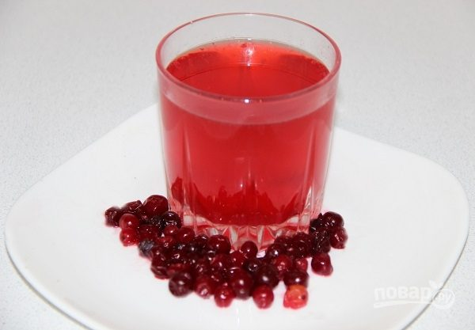
Мы простудились
Катаясь на санках
Лечимся народными средствами

Slide 3
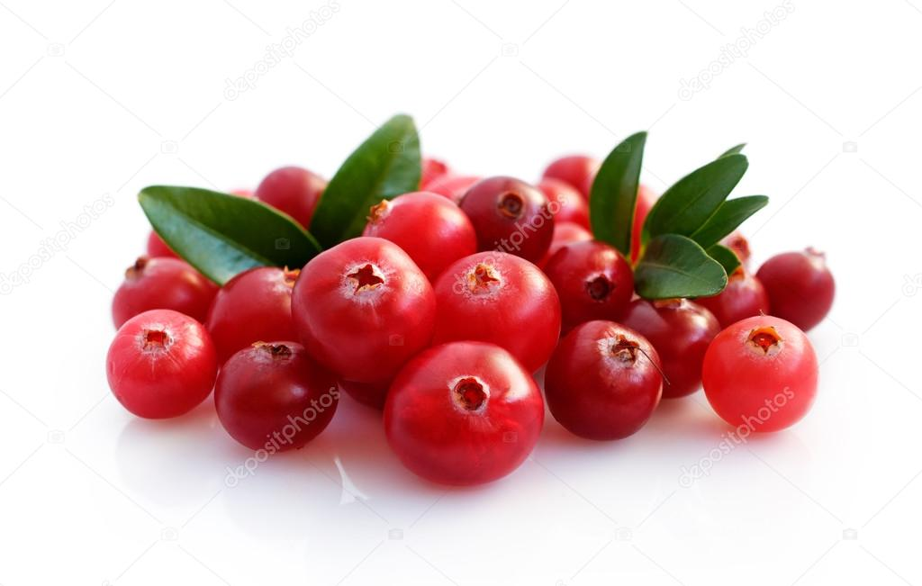
Цель проекта: Познакомиться со свойствами полезной ягоды, и с блюдами, в которые её добавляют. Задачи проекта: 1.Познакомиться с информацией о лекарственной ягоде, клюкве. 2.Приготовить блюда из клюквы. 3.Создать книгу рецептов

Slide 4
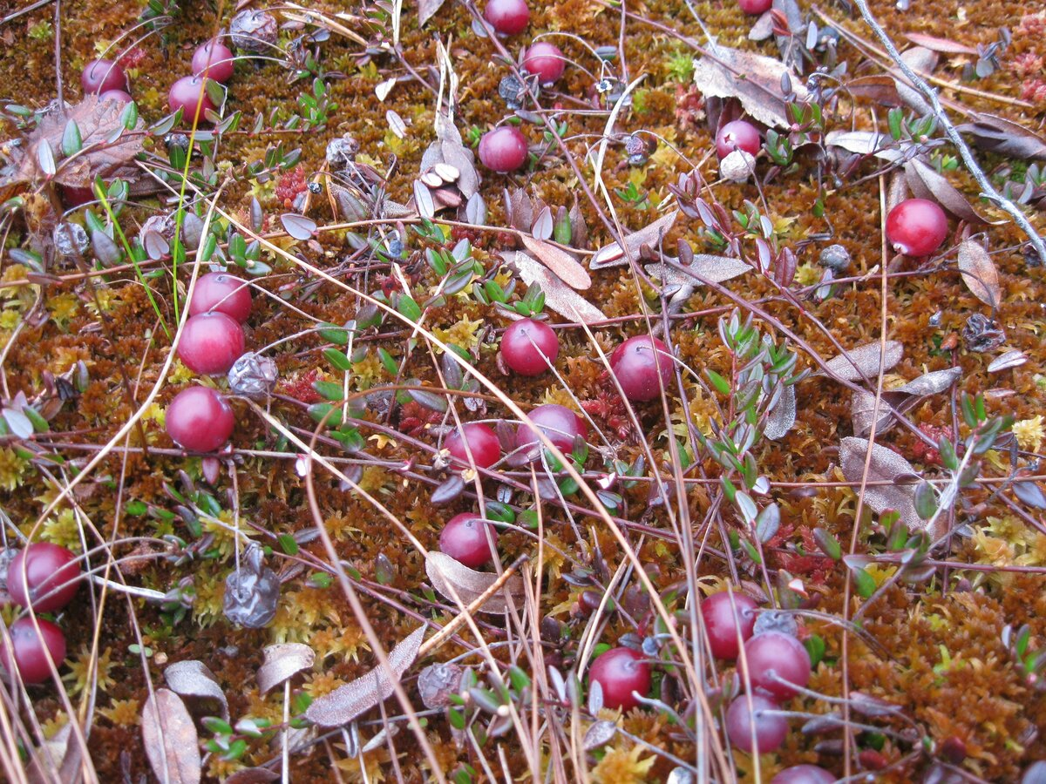
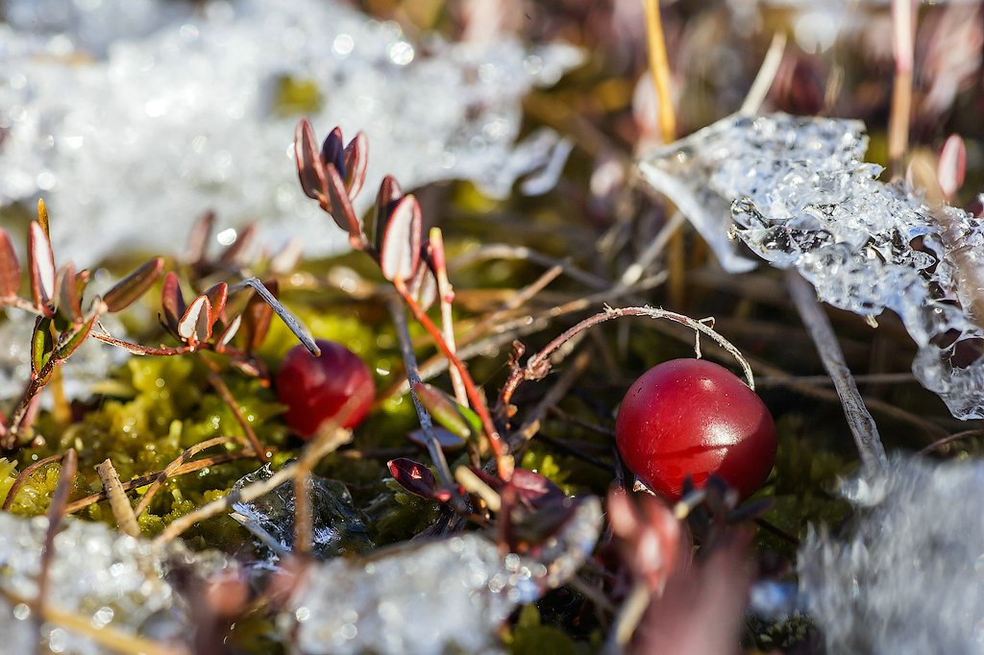
Клюква – волшебная ягода из северных лесов растёт на болотах
Снег стает, начинается весенний сбор ягод, такую клюкву называют «подснежной».
Клюква ягода-лежебока. Она долго нежится на мягких моховых подушках

Slide 5
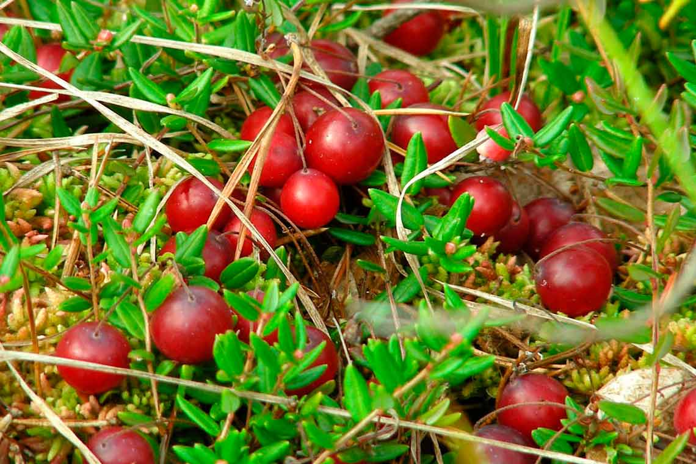
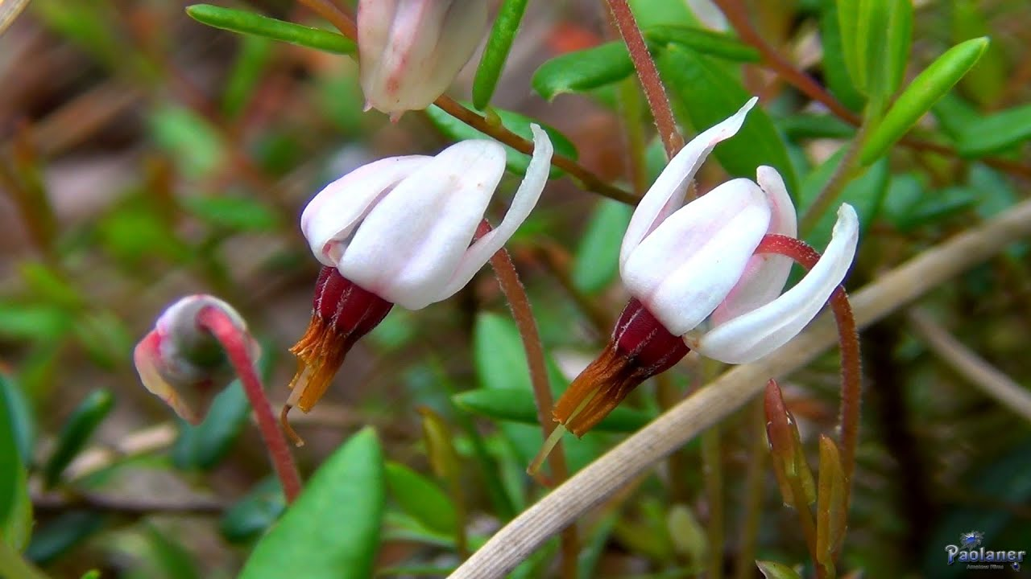
«Царица болот», так называют клюкву
клюква – вечнозеленый стелющийся кустарник с овальными листочками
По весне можно увидеть, как цветет клюква

Slide 6
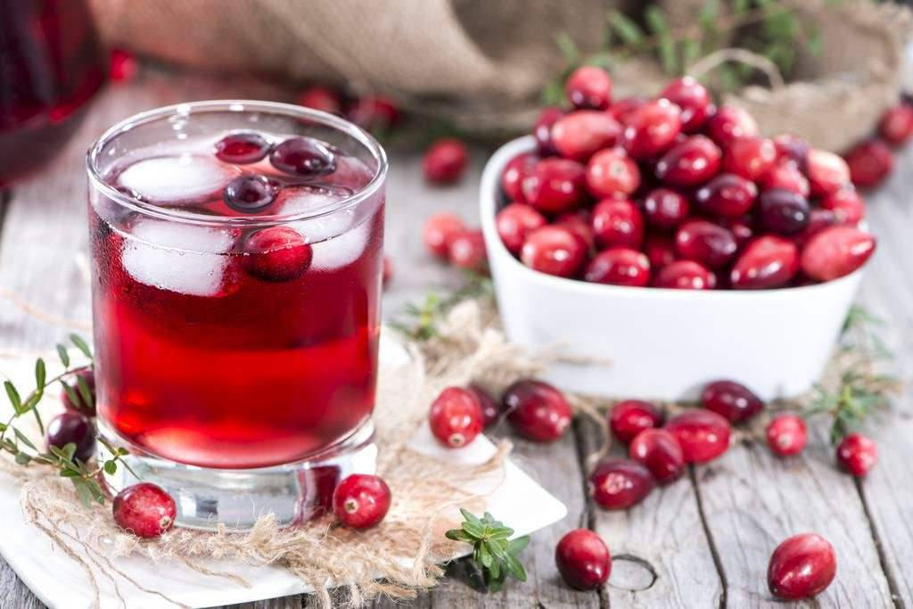
Польза клюквенного морса
. Клюквенный морс пьют при воспалительных заболеваниях и высокой температуре. Он утоляет жажду и снижает температуру

Slide 7
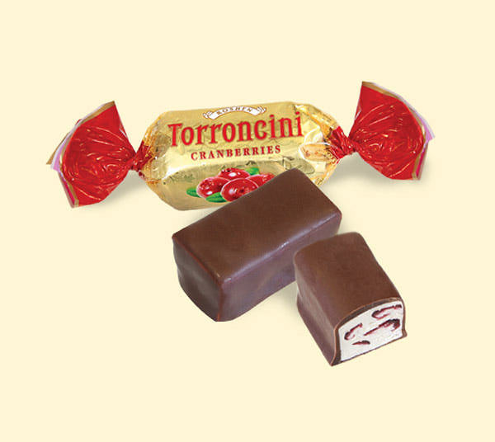
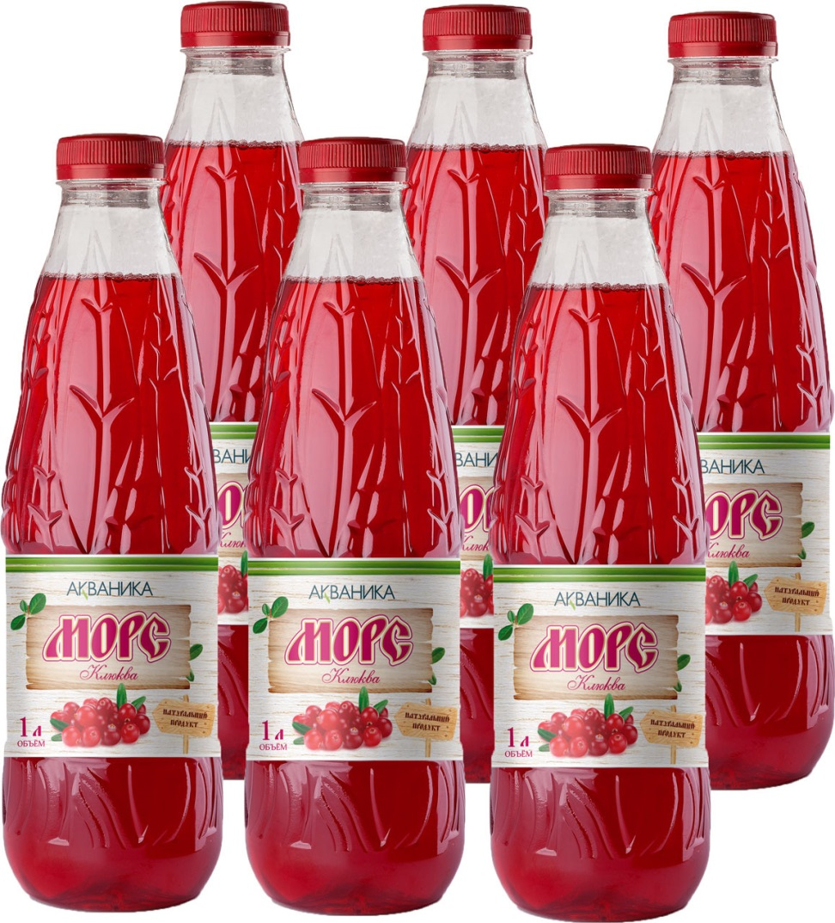
Где используется клюква
Начинка для конфет
Напитки

Slide 8
Варенье

Slide 9
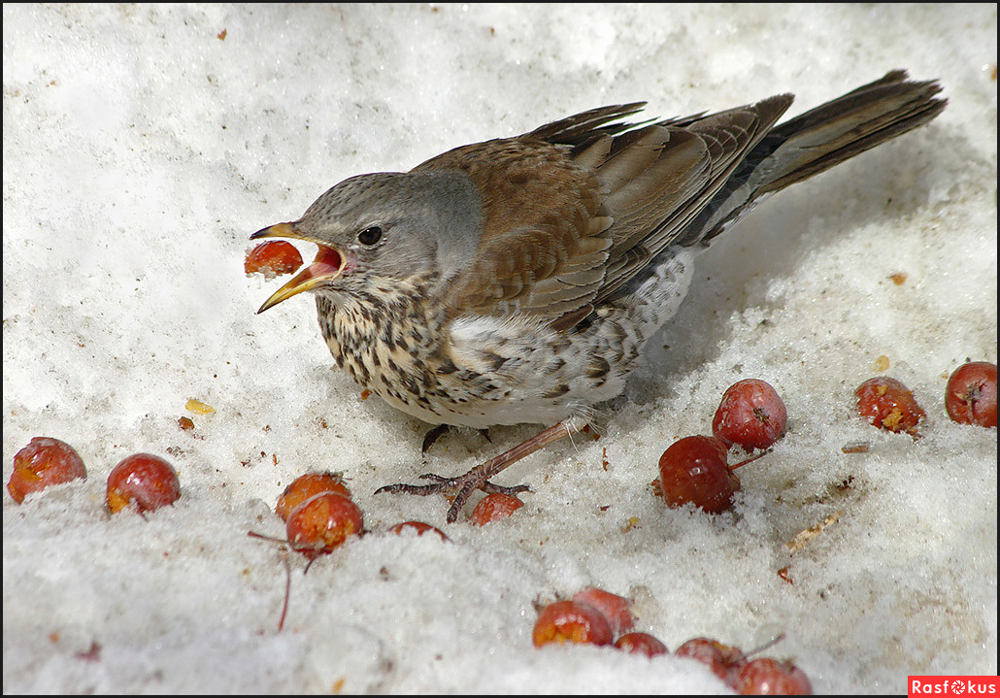
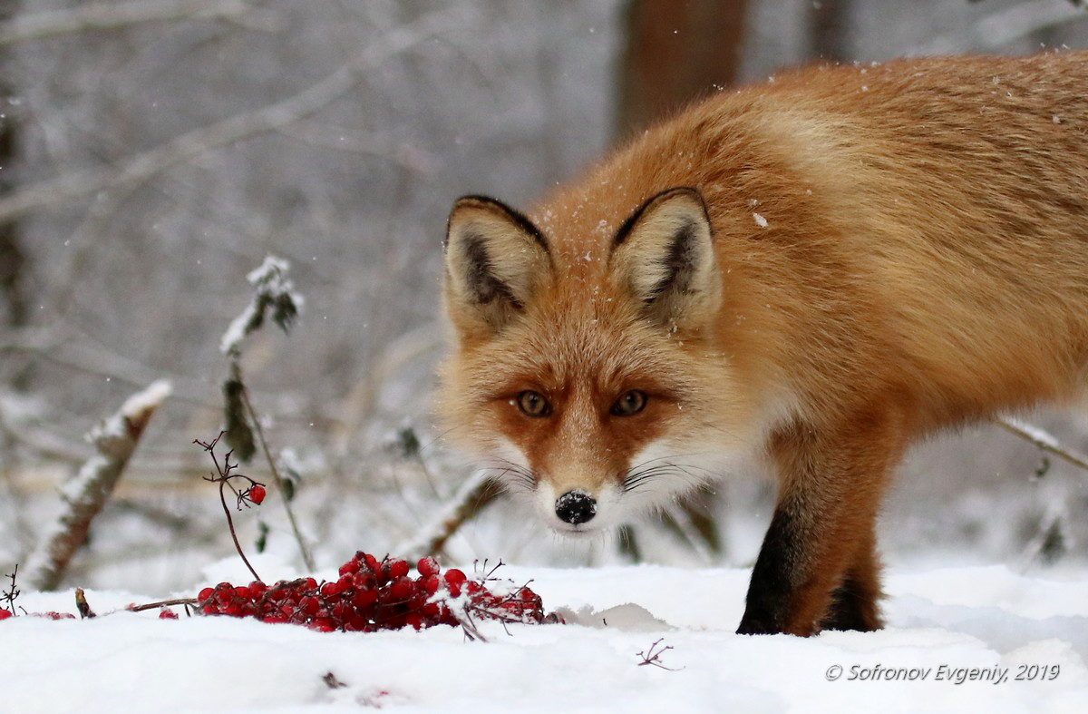
Кто питается клюквой
Птицы
Лисы

Slide 10
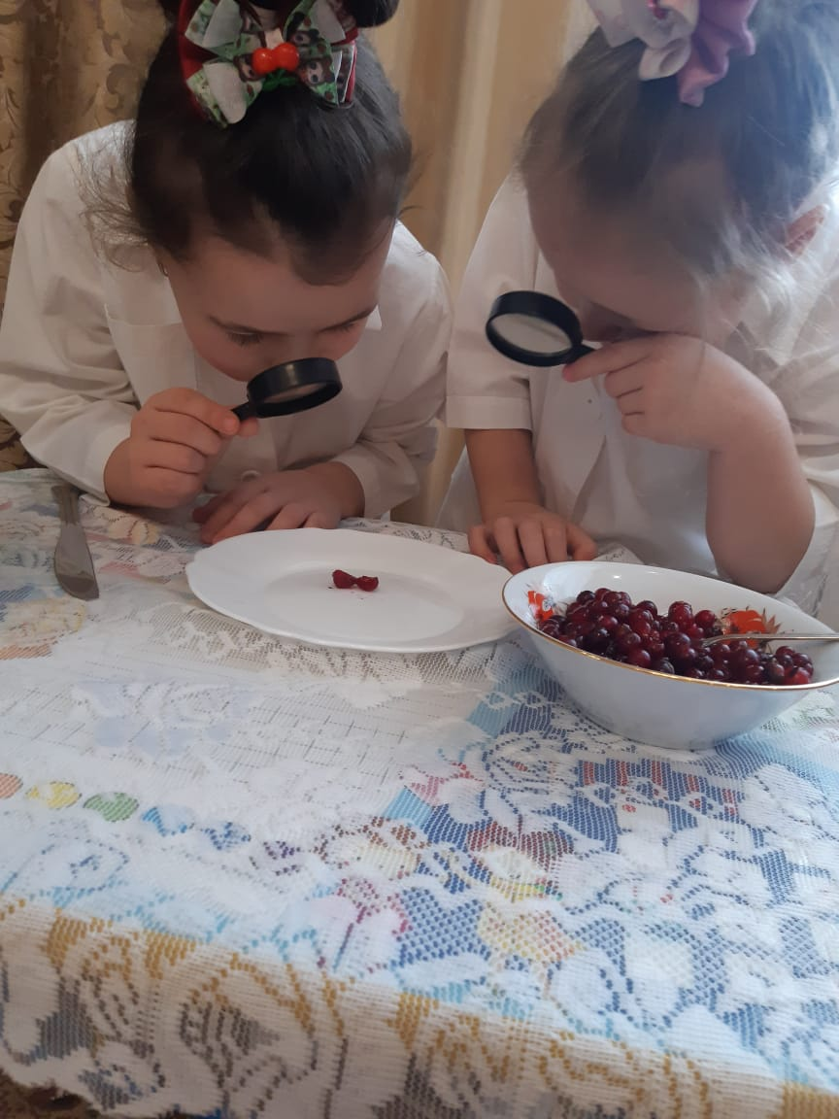
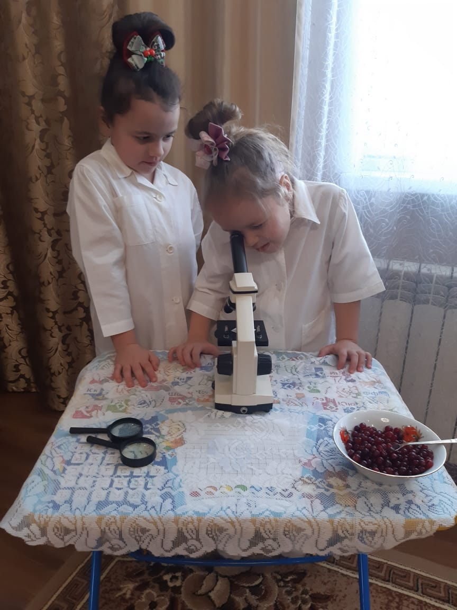
Опыты Рассматривание ягоды

Slide 11
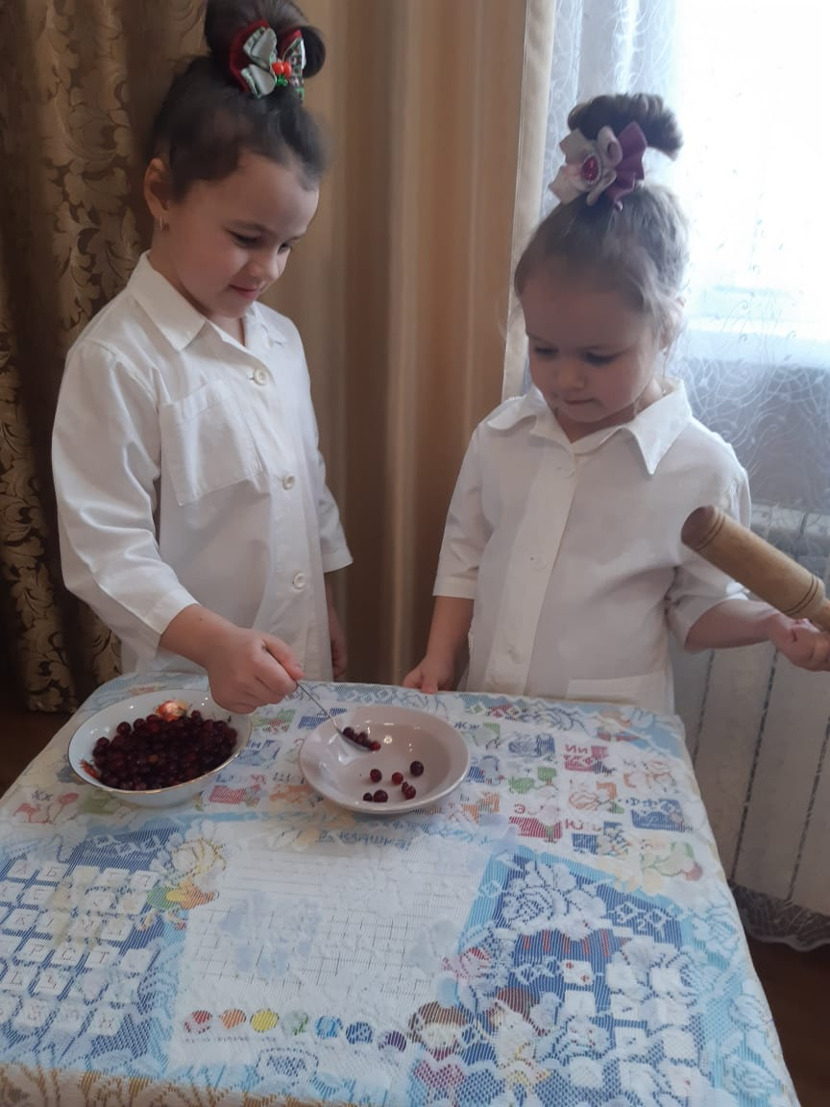
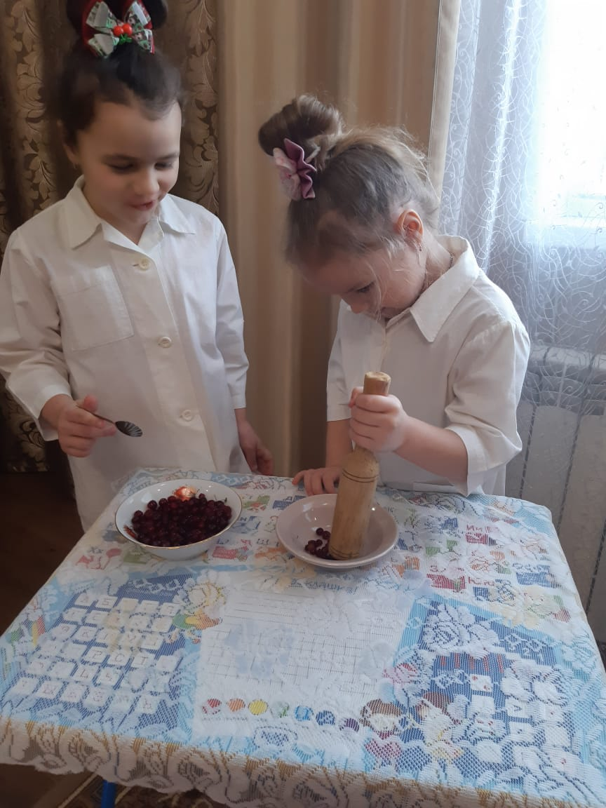
Опыт 2 Ягода мягкая и выделяет сок

Slide 12
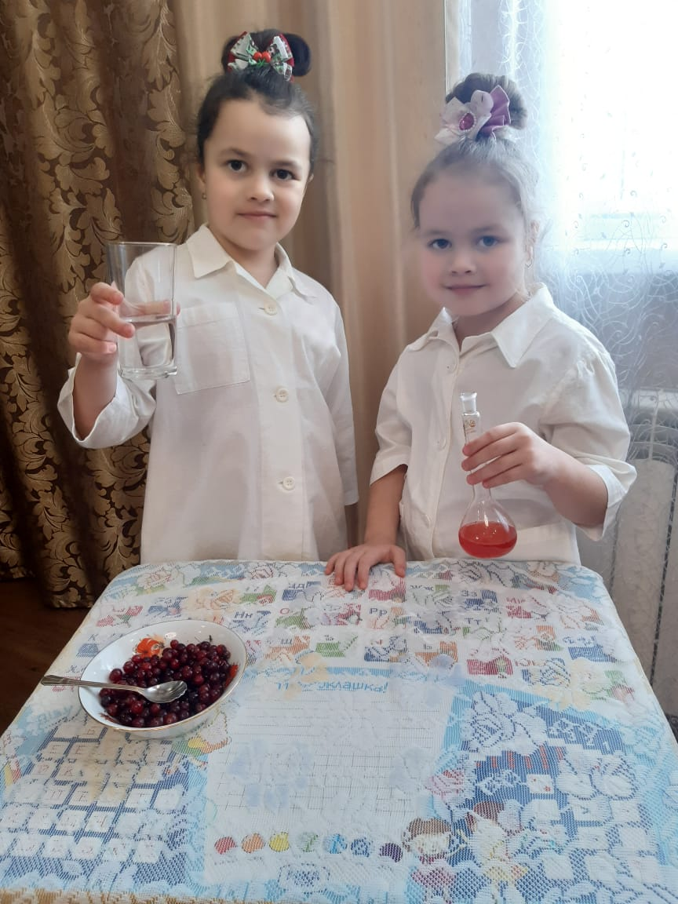
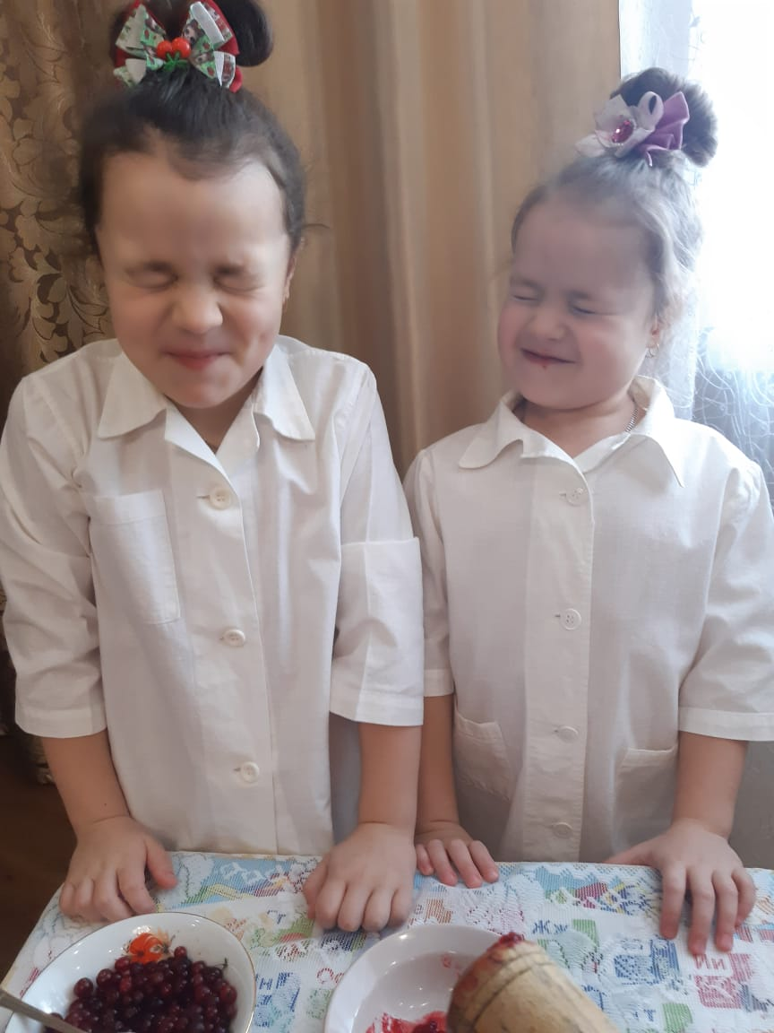
Опыт 3 Сок окрашивает воду, получается морс, но очень кислый

Slide 13
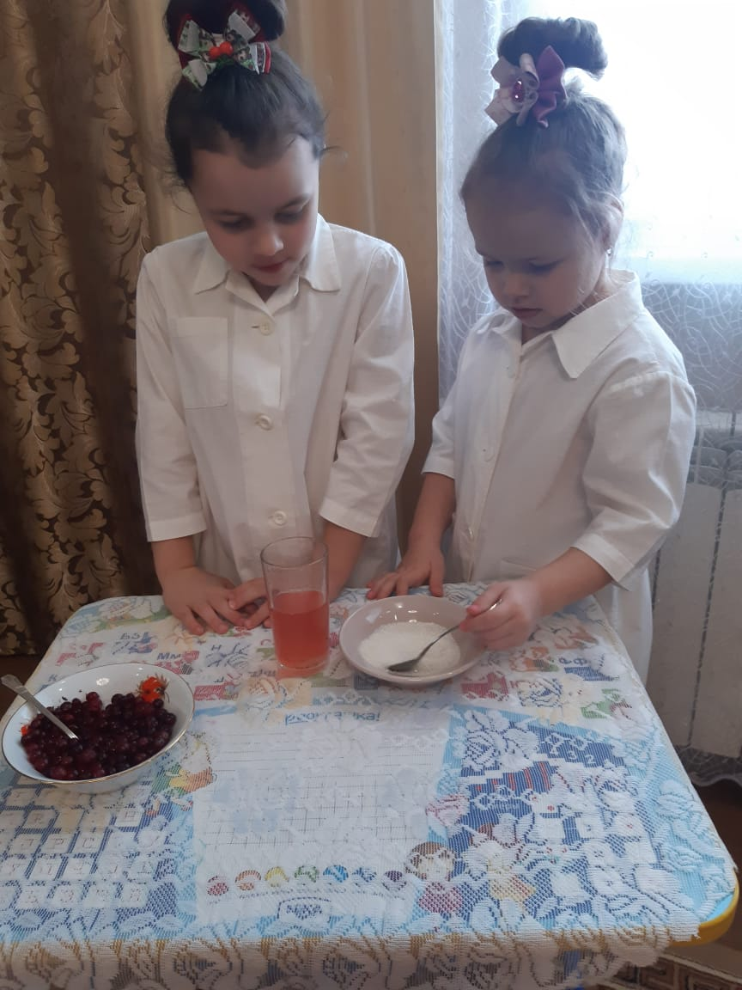
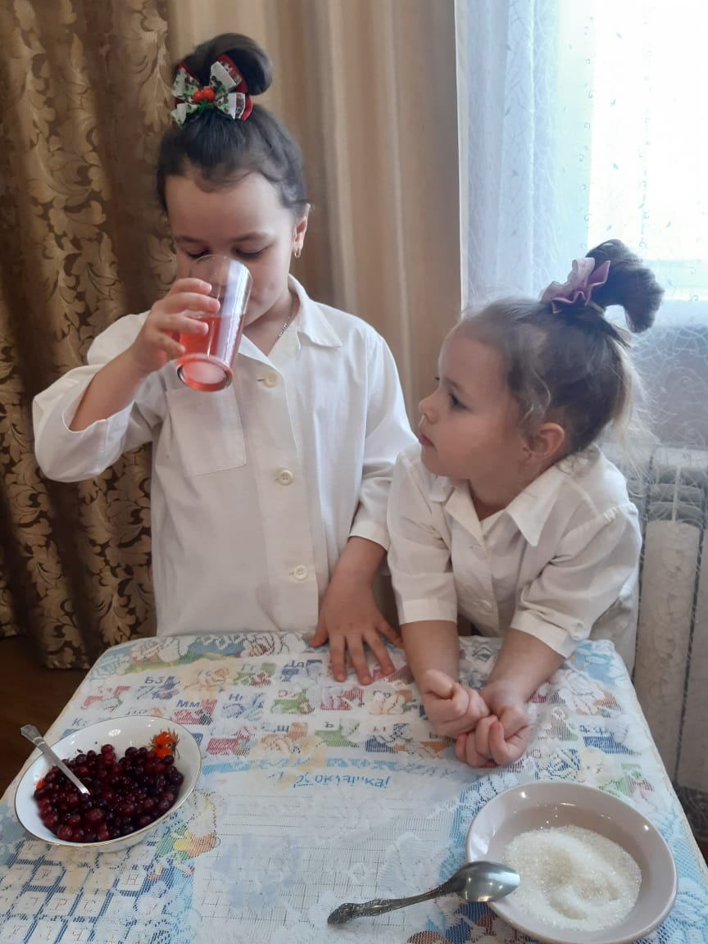
Опыт 4 Добавили сахар и морс стал сладким

Slide 14
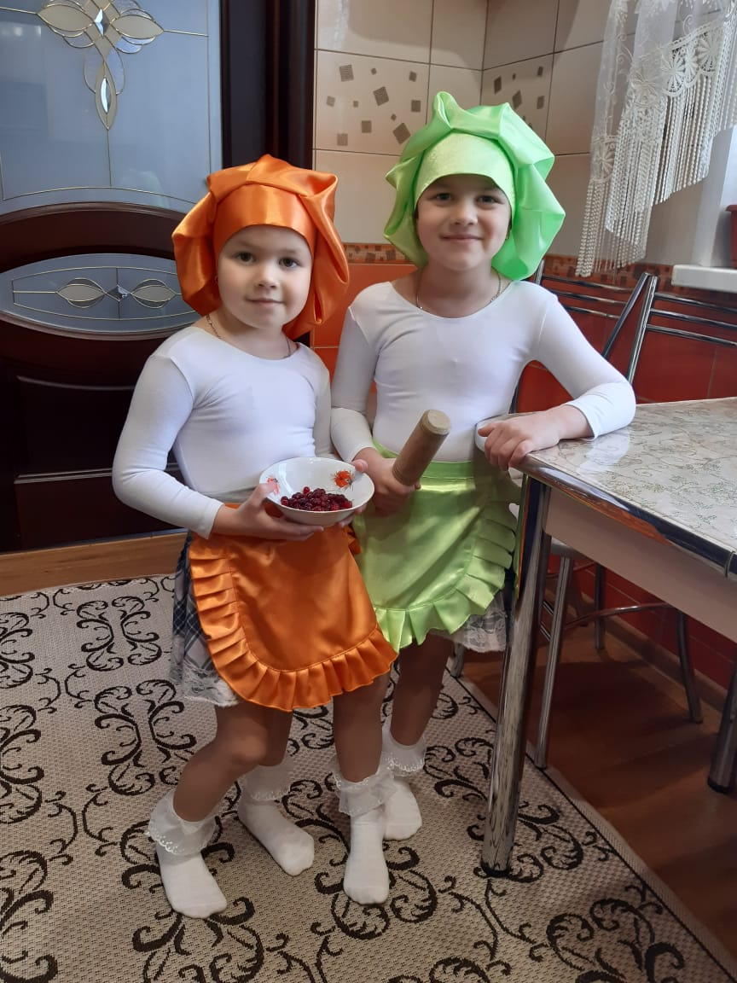
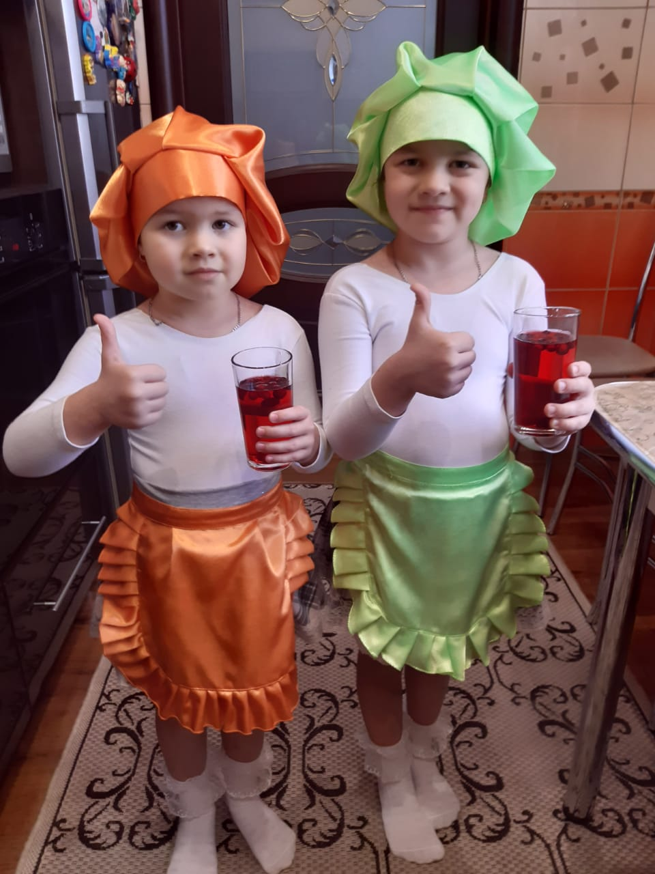
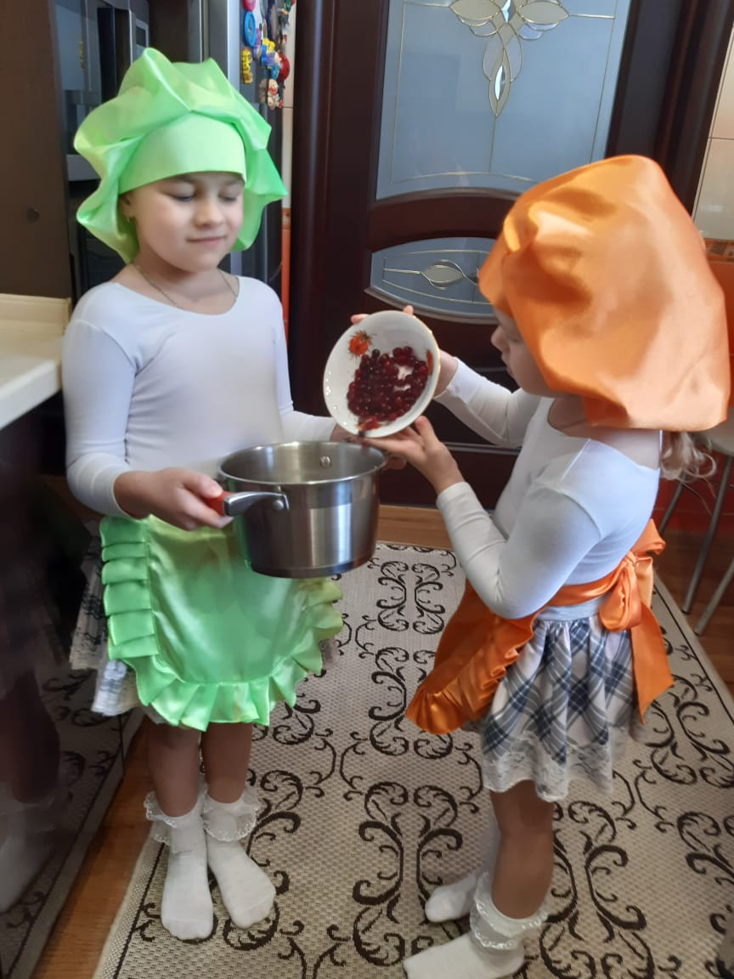
Приготовление морса из клюквы

Slide 15
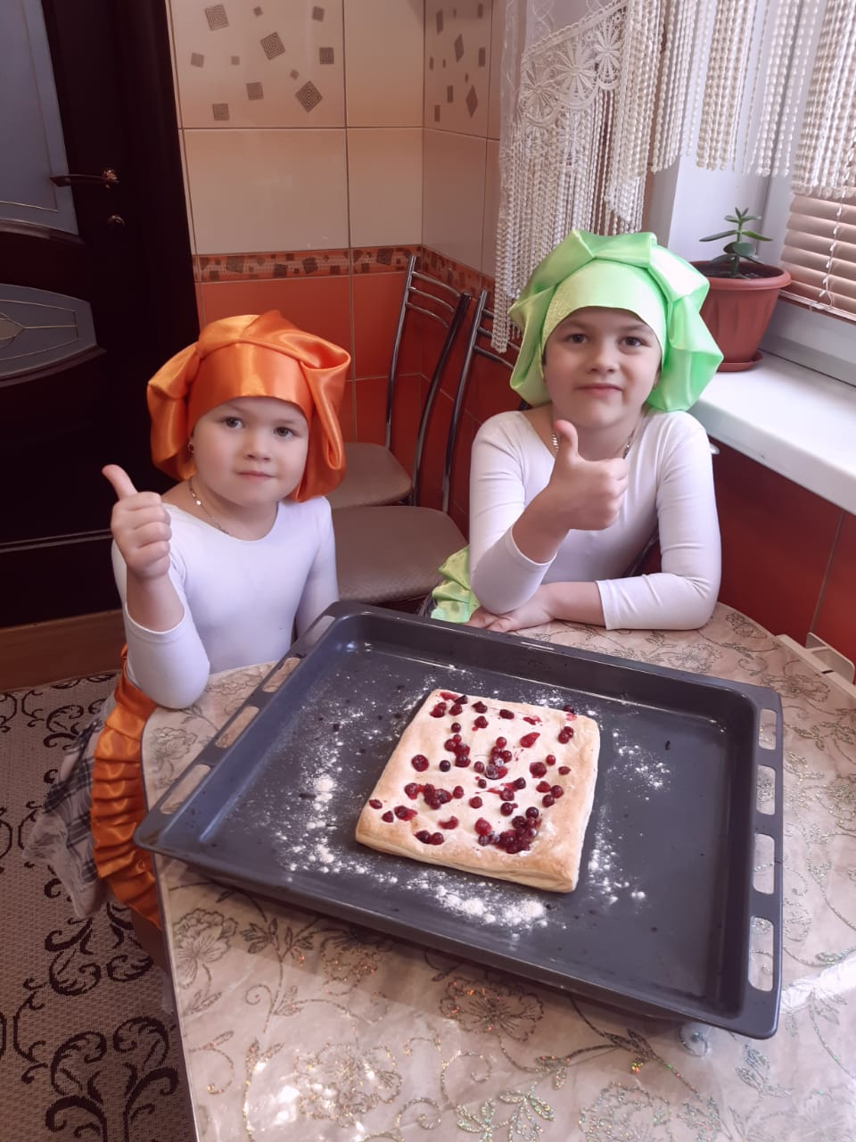
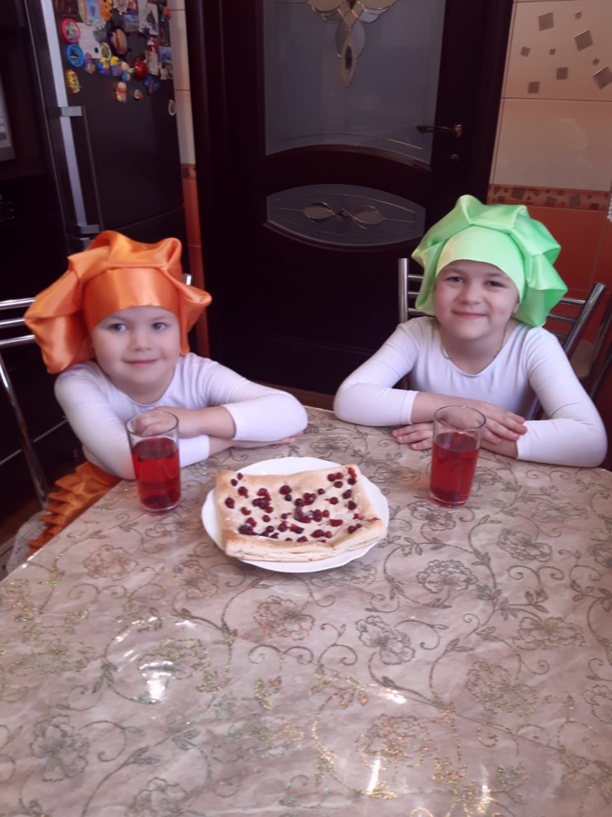
Вот такие блюда с клюквой мы приготовили

Slide 16
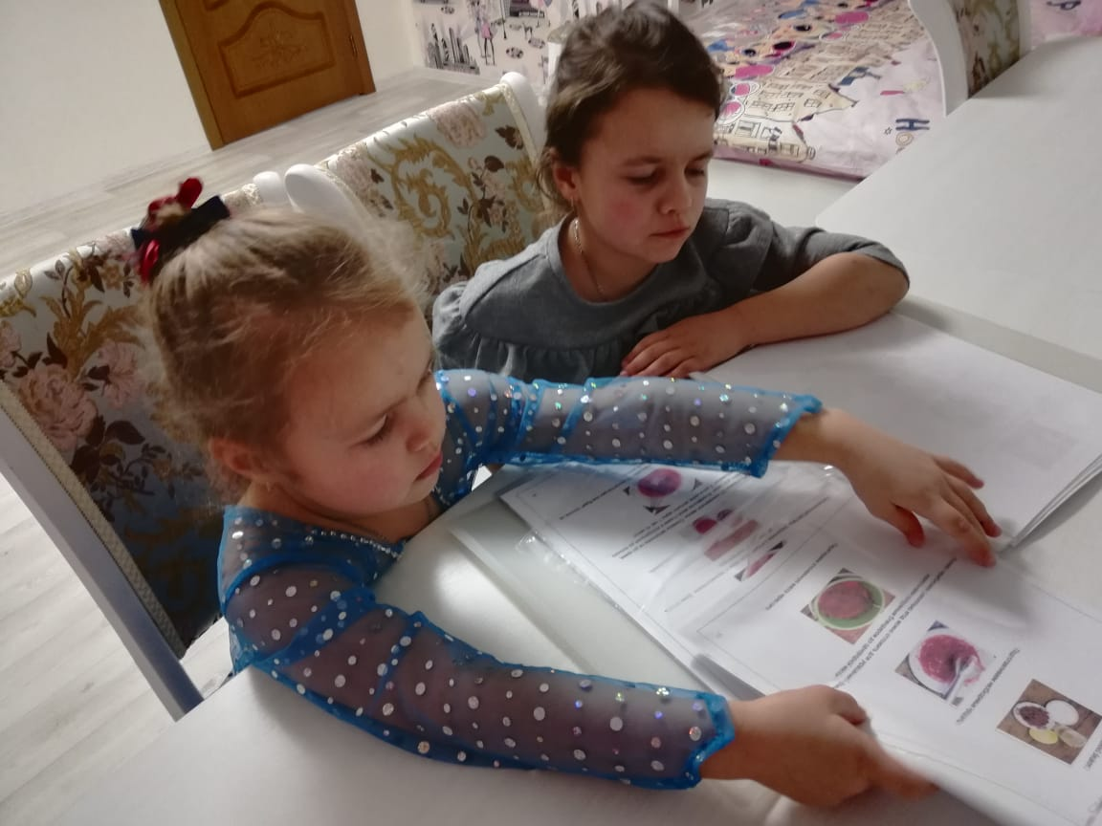
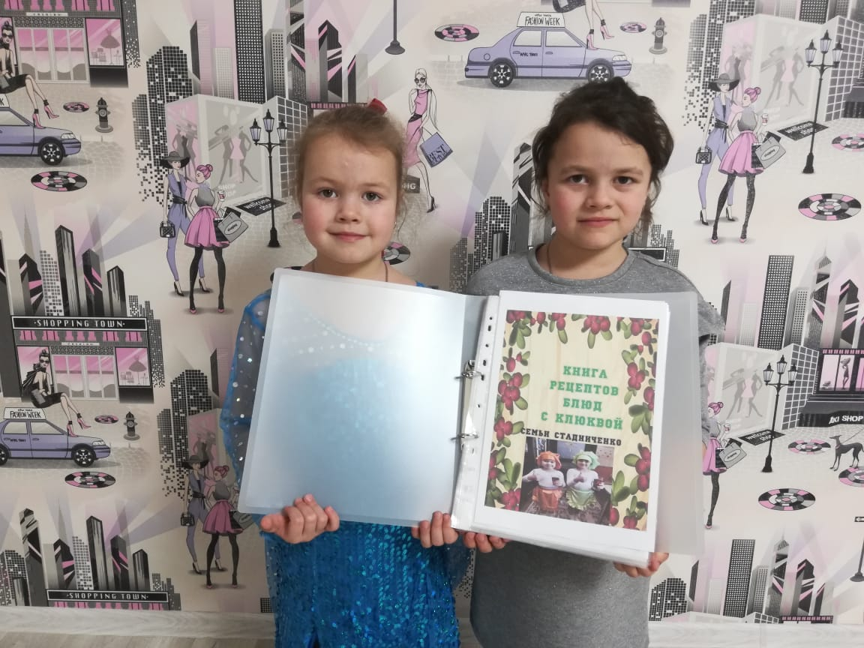
Книга рецептов блюд с клюквой семьи Стадниченко

Slide 17
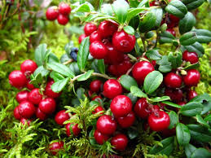
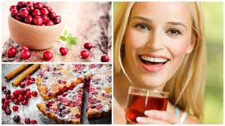
Клюква- очень полезная и необычная ягода

Slide 18
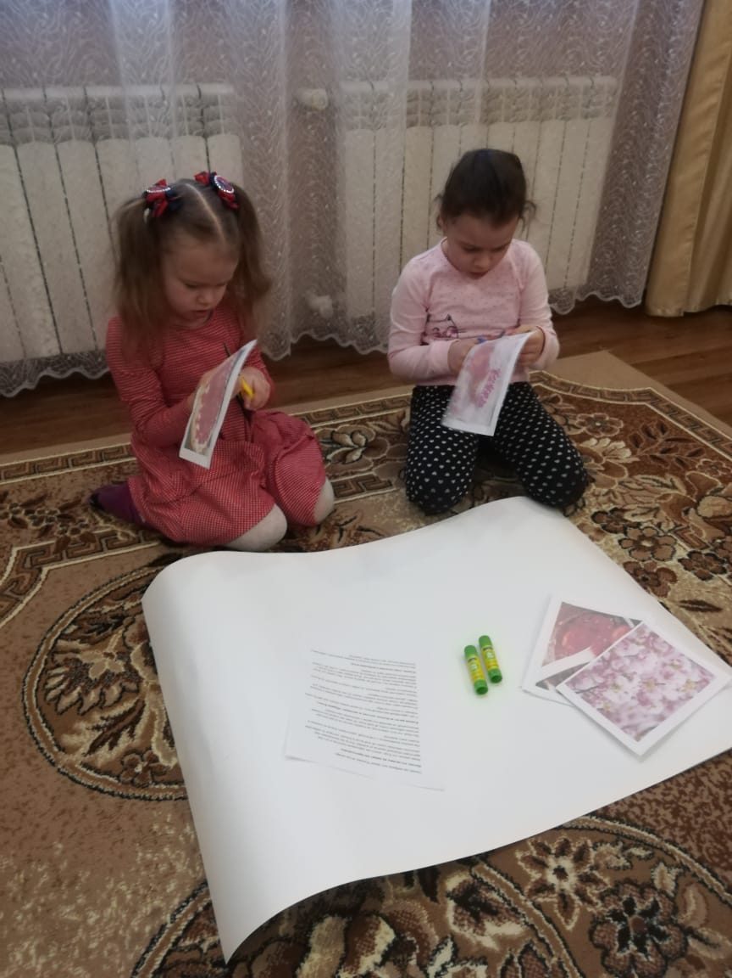
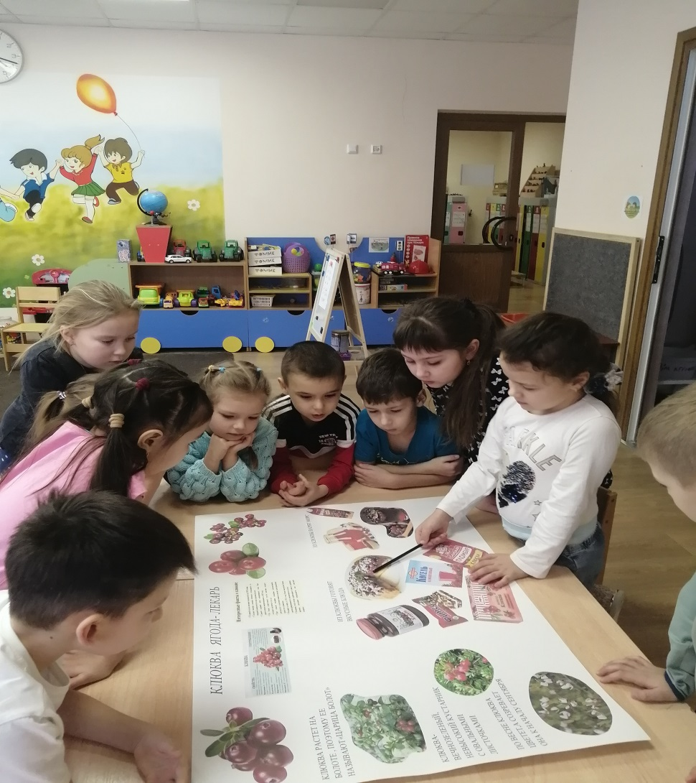
Коллаж «Клюква- Ягода- лекарь»

Slide 19
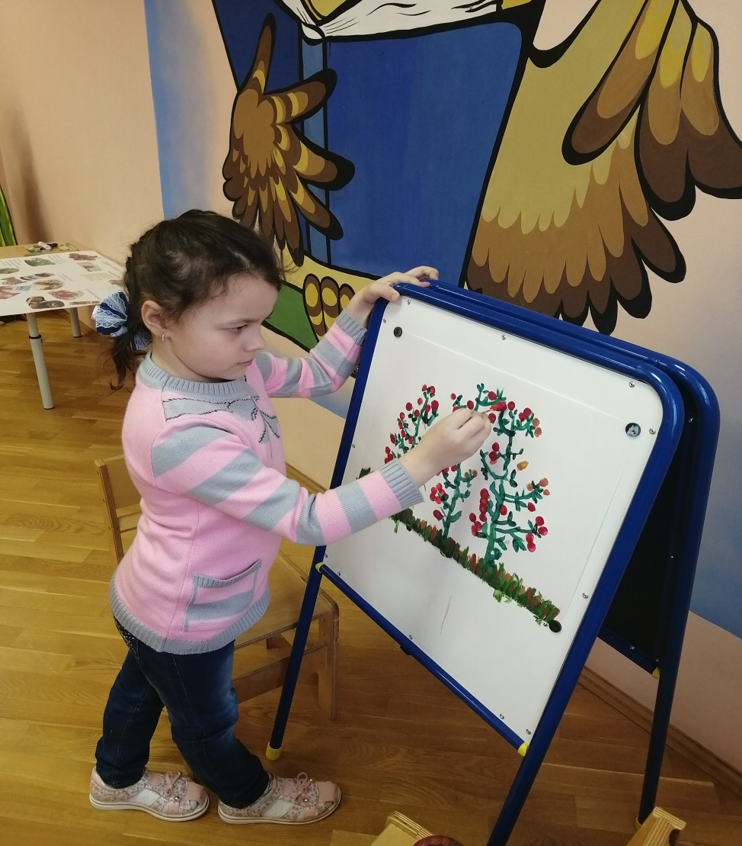
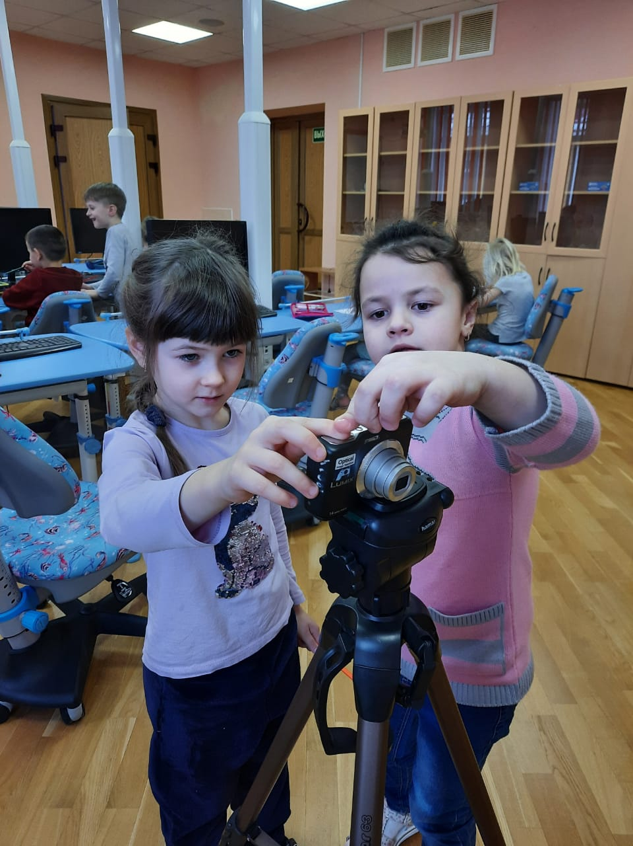
Работа над мультфильмом

Slide 20
Спасибо за внимание!

